Slide 1


Prof. Luiz Fernando Calábria
Comando Imperativos

Slide 2

Comando de Entrada e Saída de Dados
input()
print()

Slide 3

Comandos de Entrada - input()
O comando de entrada input() habilita o prompt de comando para que o operador possa digitar letras e/ou números no teclado. Os conteúdos recebidos devem deve ser guardados em variáveis internas do programa para que possam ser utilizados ao longo da execução.
Variável = input(‘texto’)
#dicas: todo conteúdo recebido pelo comando input() é do tipo texto(str). Para realizar operações aritmética com o conteúdo recebido é necessário fazer a conversão para int ou float.
Recebendo um valor para alimentar uma variável do tipo TEXTO:
nome = input('Digite seu nome: ')
Recebendo um valor para alimentar uma variável do tipo INTEIRO. Neste caso é necessário converter o resultado do input() para int antes de atribuir a uma variável:
idade = int (input('Digite sua Idade: ') )
Recebendo um valor para alimentar uma variável do tipo REAL. Neste caso é necessário converter o resultado do input() para float antes de atribuir a uma variável:
salario = float (input('Digite seu Salário: ') )

Slide 4
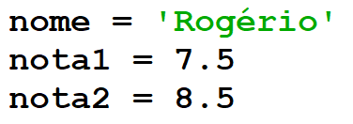
Comandos de Saída – print()
O comando de saída print() efetua a exibição de conteúdos que necessitem ser exibidos em um dispositivo de saída como um monitor. Cada comando print() após sua execução posiciona o cursor na próxima linha do dispositivo de saída.
print(‘texto1’, var1, var2, ‘texto2’,..., ‘texton’)
Memória RAM
nome | nota1 | nota2
‘Rogério’ | 7.5 | 8.5
Exemplo1:
Exemplo2:

Slide 5
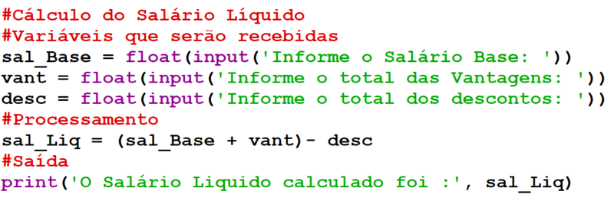
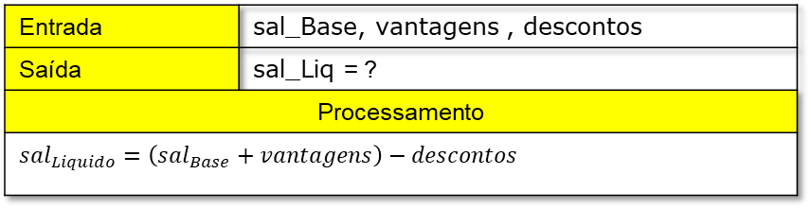
Exercícios
EX01 –Salário Líquido: Faça um programa para calcular e exibir o salário líquido de um determinado funcionário. Sabe-se que será informado por intermédio do teclado o salário base, as vantagens e os descontos. O salário líquido é obtido somando-se as vantagens ao salário base e abatendo-se os descontos.
Lembrando os seis passos
Entrada | sal_Base, vantagens , descontos
Saída | sal_Liq = ?
Processamento
$$sal_{Liquido}=\left(sal_{Base}+vantagens\right)−descontos$$
Ter domínio sobre o assunto
Reservar as ferramentas necessárias
Elaborar um fluxo de execução
Escrever um algoritmo
Traduzir o algoritmo para uma linguagem de programação
Testar o Programa

Slide 6
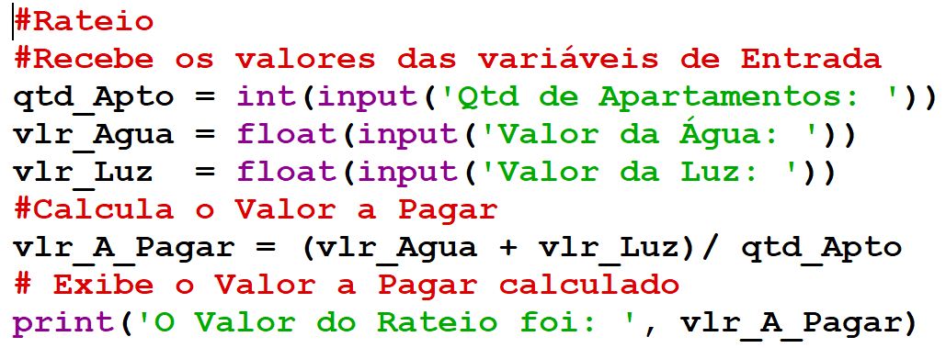
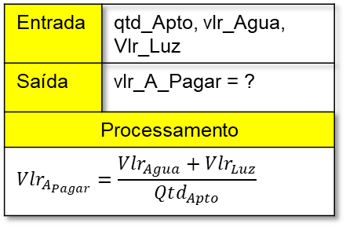
Exercícios
EX02 – Rateio: A energia da área comum e a água consumida pelos moradores do Edifício Prata Nobre é rateado entre os apartamentos. Escreva um programa que receba a quantidade de apartamentos, valor da conta de energia e valor da conta de água, calcule o rateio entre os apartamentos e mostre o valor total que cada apartamento deve pagar;
Entrada | qtd_Apto, vlr_Agua, Vlr_Luz
Saída | vlr_A_Pagar = ?
Processamento
$$Vlr_{A_{Pagar}}=\frac{Vlr_{Agua}+Vlr_{Luz}}{Qtd_{Apto}}$$
Notes:
Explicar o que é um rateio

Slide 7
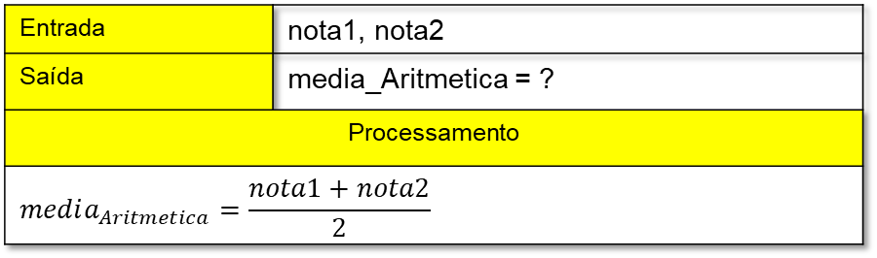
Exercício
EX03 – Média: Faça um programa que receba do teclado dois valores do tipo real denominados nota1 e nota2, estes correspondem as notas que um aluno obteve no curso de Python. A seguir calcule e exiba na tela a média aritmética das notas recebidas.
Para testar seu programa use os valores abaixo
Teste | Exemplos de Entrada | Exemplos de Saída
1° | nota 1 = 5.0 nota 2 = 7.1 | media = 6.05
2° | nota 1 = 10.0 nota 2 = 10.0 | media = 10.00
3° | nota 1 = 0.0 nota 2 = 5.05 | media = 2.525
Entrada | nota1, nota2
Saída | media_Aritmetica = ?
Processamento
$$media_{Aritmetica}=\frac{nota1+nota2}{2}$$
#dicas: Formatando casas decimais
print( format(valor,”.nf”) , onde n é a qtd de decimais que queremos que apareça.
Ex.: print(format(valor,’.2f’))
Obs.: Caso não saiba, pesquise como se calcula a média aritmética de duas notas

Slide 8
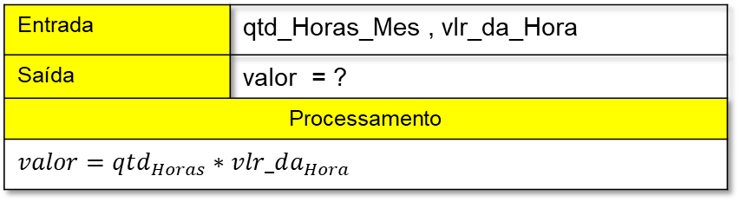
Exercícios
EX04 – Salário_Professor: A empresa Treina Recife remunera seus professores por hora, logo precisa que você escreva um programa que receba do teclado a quantidade de horas trabalhadas por um professor no mês e o valor da hora trabalhada. Calcular e exibir na tela o valor que o professor irá receber naquele mês.
Para testar seu programa use os valores abaixo
Teste | Exemplos de Entrada | Exemplos de Saída
1° | Qtd_horas = 100 Vlr_da_Hora = 5.50 | Valor = 550.0
2° | Qtd_horas = 200 Vlr_da_Hora= 20.50 | Valor = 4100.0
3° | Qtd_horas = 145 Vlr_da_Hora = 15.55 | Valor = 2254.75
Entrada | qtd_Horas_Mes , vlr_da_Hora
Saída | valor = ?
Processamento
$$valor=qtd_{Horas}∗vlr_da_{Hora}$$

Slide 9
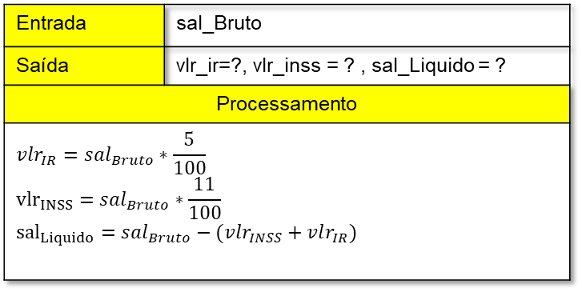

Exercícios
EX05 – Descontos: Faça um programa que receba a soma de todas as verbas recebidas por um funcionário no mês(salario, horas-extras e comissões) em uma variável do tipo real denominada Salário Bruto. Após o recebimento calcule e exiba na tela o valor do imposto de renda, o valor do INSS e o salário líquido que é obtido abatendo-se do Salário Bruto da soma dos descontos descritos na tabela abaixo:
Descontos | Imposto de Renda: VLR_IR ➔ 5% do Salário Bruto
 | INSS: VLR_INSS ➔ 11% do Salário Bruto
$$vlr_{Perc}=valor ∗\frac{Perc}{100}$$
Teste | Exemplos de Entrada | Exemplos de Saída
1° | sal_Bruto= 2000.00 | vlr_ir = 100.0 vlr_inss = 220.0 sal_Liquido = 1680.0
2° | sal_Bruto= 1689.00 | vlr_ir = 84.45 vlr_inss = 185.79 sal_Liquido = 1418.76
3° | sal_Bruto= 5000.00 | vlr_ir = 250.0 vlr_inss = 550.0 sal_Liquido = 4200.0
Entrada | sal_Bruto
Saída | vlr_ir=?, vlr_inss = ? , sal_Liquido = ?
Processamento
$$vlr_{IR}=sal_{Bruto}∗\frac{5}{100}$$ $${vlr}_{INSS}=sal_{Bruto}∗\frac{11}{100}$$ $${sal}_{Liquido}=sal_{Bruto}−(vlr_{INSS}+vlr_{IR})$$

Slide 10
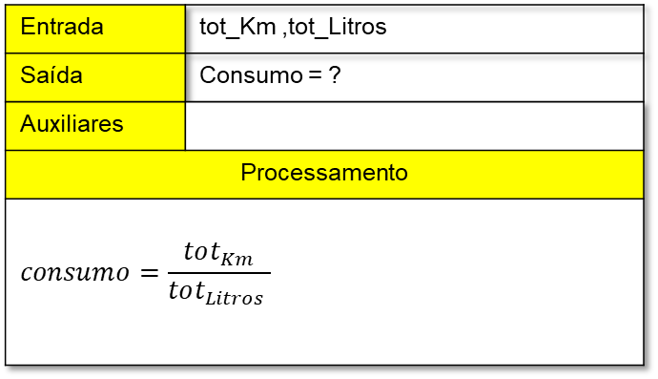
Exercício
EX06 – Consumo: Elabore um programa que calcule o consumo médio de um automóvel sendo fornecidos a distância total percorrida (em Km) e o total de combustível gasto (em litros), por intermédio do teclado. Sabe-se que o consumo médio de um automóvel é obtido pela razão entre a distância total percorrida e o total de combustível gasto no percurso. Apresente o valor que representa o consumo médio do automóvel, seguido da mensagem "km/l".
Entrada | tot_Km ,tot_Litros
Saída | Consumo = ?
Auxiliares
Processamento
$$consumo=\frac{tot_{Km}}{tot_{Litros }}$$
Teste | Exemplos de Entrada | Exemplos de Saída
1° | tot_Km= 500 tot_Litros = 35.0 | Consumo = 14.286 km/l
2° | tot_Km = 2254 tot_Litros = 124.4 | Consumo = 18.118 km/l
#dicas: Para Arredondar um número
valor = 12.3456789
valor_arredondado = round(valor,2)
print(valor_arredondado ) ➔ 12.35
#dicas: Para Truncar um número(forma 01)
valor = 12.3456789
valor_truncado = (int(valor *100))/100
print(valor_truncado ) ➔ 12.34
Notes:
Precisamos entender bem o que devemos fazer antes de implementar o programa

Slide 11
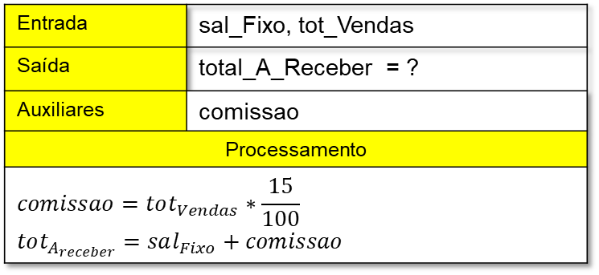

Exercício
EX07 – Comissão: Faça um programa que receba do teclado o salário fixo de um vendedor e o total de vendas efetuadas por ele no mês em dinheiro. Sabendo que este vendedor ganha 15% de comissão sobre suas vendas efetuadas no mês, informar o total a receber no final do mês.
Para testar seu programa use os valores abaixo
Teste | Exemplos de Entrada | Exemplos de Saída
1° | sal_Fixo= 1000.00 tot_Vendas = 5000.00 | tot_A_Receber = 1750.0
2° | sal_Fixo= 2000.00 tot_Vendas = 10000 | tot_A_Receber = 3500.0
3° | sal_Fixo= 1567.00 tot_Vendas = 3789.00 | tot_A_Receber = ‭2135.35‬
Entrada | sal_Fixo, tot_Vendas
Saída | total_A_Receber = ?
Auxiliares | comissao
Processamento
$$comissao=tot_{Vendas}∗\frac{15}{100}$$ $$tot_{A_{receber}}=sal_{Fixo}+comissao$$
$$vlr_{Perc}=valor ∗\frac{Perc}{100}$$

Slide 12
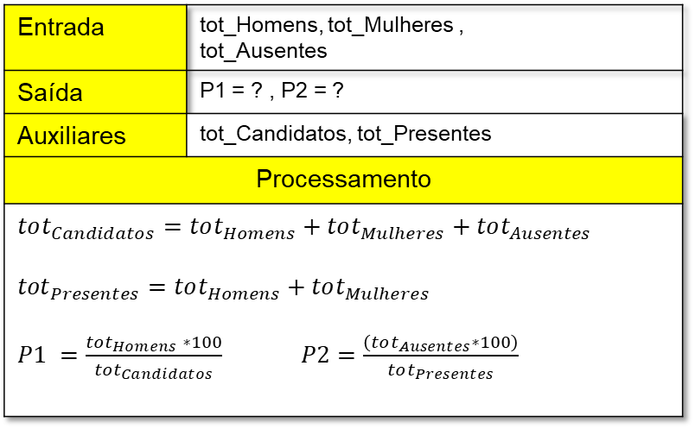

Exercício
EX08 - Em um determinado concurso público são informados via teclado as quantidades de candidatos presentes do que são do sexo masculino e do sexo feminino, bem como o total dos ausentes. Pede-se calcular e exibir os percentuais solicitados abaixo:
P1 = O Percentual de Homens presentes em relação ao total de candidatos inscritos;
P2 = O Percentual dos Ausentes em relação ao total dos presentes.
$$Percentual=\frac{Parte ∗100}{Todo}$$
Entrada | tot_Homens, tot_Mulheres , tot_Ausentes
Saída | P1 = ? , P2 = ?
Auxiliares | tot_Candidatos, tot_Presentes
Processamento
$$tot_{Candidatos}=tot_{Homens}+tot_{Mulheres}+tot_{Ausentes}$$ $${tot}_{Presentes}=tot_{Homens}+tot_{Mulheres}$$ $P1 =\frac{tot_{Homens} ∗100}{tot_{Candidatos}}$ $P2=\frac{\left(tot_{Ausentes}∗100\right)}{tot_{Presentes}}$
Teste | Exemplos de Entrada | Exemplos de Saída
1° | tot_Homens = 200 tot_Mulheres = 150 tot_Ausentes = 30 | P1 =52.6315 P2 = 8.5714
Notes:
Precisamos entender bem o que devemos fazer antes de implementar o programa

Slide 13
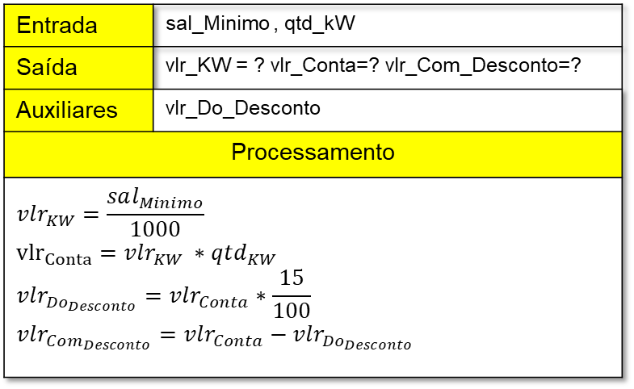
Exercício
EX09 - Sabe-se que o quilowatt de energia custa um milésimo do salário mínimo. Elabore um programa que receba via teclado o valor do salário mínimo e a quantidade de quilowatt consumido por uma residência. Calcule e exiba:
O valor em reais , de cada quilowatt;
O valor da conta, em reais , a ser pago por essa residência;
O valor da conta com desconto de 15 %
Entrada | sal_Minimo , qtd_kW
Saída | vlr_KW = ? vlr_Conta=? vlr_Com_Desconto=?
Auxiliares | vlr_Do_Desconto
Processamento
$$vlr_{KW}=\frac{sal_{Minimo}}{1000}$$ $${vlr}_{Conta}=vlr_{KW} ∗qtd_{KW}$$ $$vlr_{Do_{Desconto}}=vlr_{Conta}∗\frac{15}{100}$$ $$vlr_{Com_{Desconto}}=vlr_{Conta}−vlr_{Do_{Desconto}}$$
Teste | Exemplos de Entrada | Exemplos de Saída
1° | sal_Minimo = 1043.0 qtd_kW= 300 | vlr_kW = 1.043 vlr_Conta = 312.9 vlr_Com_Desconto = 265.96
2° | sal_Minimo = 1043.0 qtd_kW= 734 | vlr_kW = 1.043 vlr_Conta = 765.56 vlr_Com_Desconto = 650.72
3° | sal_Minimo = 1043.0 qtd_kW= 177 | vlr_kW = 1.043 vlr_Conta = 184.61 vlr_Com_Desconto = 156.91
print(format(valor,'.2f’)) ➔ força duas casas completando com zeros a direita

Slide 14
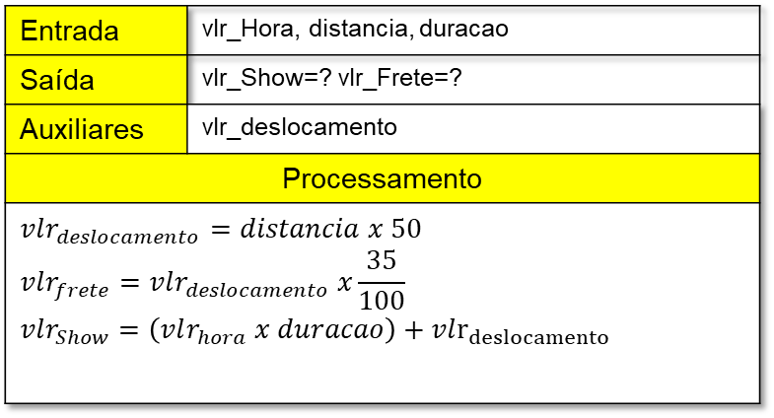
Exercícios
EX10 - Show ao Vivo : A empresa Show Life apresenta show ao vivo em qualquer local que for solicitado. Cada show é cobrado por hora de apresentação mais um valor cobrado do deslocamento conforme a distância (R$ 50,00 por quilometro). A Show Life paga ao veículo, que faz o transporte dos equipamentos e de pessoal, um frete de 35% sobre o valor cobrado pela distância. Elabore um programa para receber a distância, o valor da hora da banda e a duração em horas do show e calcular e mostrar o valor do show e o valor do frete a ser paga ao transportador;
Teste | Exemplos de Entrada | Exemplos de Saída
1° | vlr_Hora = 1000 distancia= 50 km duração= 3h | vlr_Show = 5500.00 vlr_Frete = 875.00
2° | vlr_Hora = 1000 distancia= 150 km duração= 2h | vlr_Show = 9500.00 vlr_Frete = 2625.00
3° | vlr_Hora = 2000 distancia= 70 km duração= 4h | vlr_Show = 11500.00 vlr_Frete = 1225.00
Entrada | vlr_Hora, distancia, duracao
Saída | vlr_Show=? vlr_Frete=?
Auxiliares | vlr_deslocamento
Processamento
$$vlr_{deslocamento}=distancia x 50$$ $$vlr_{frete}=vlr_{deslocamento} x\frac{35}{100}$$ $$vlr_{Show}=\left(vlr_{hora} x duracao\right)+vlr_{deslocamento}$$

